Slide 1

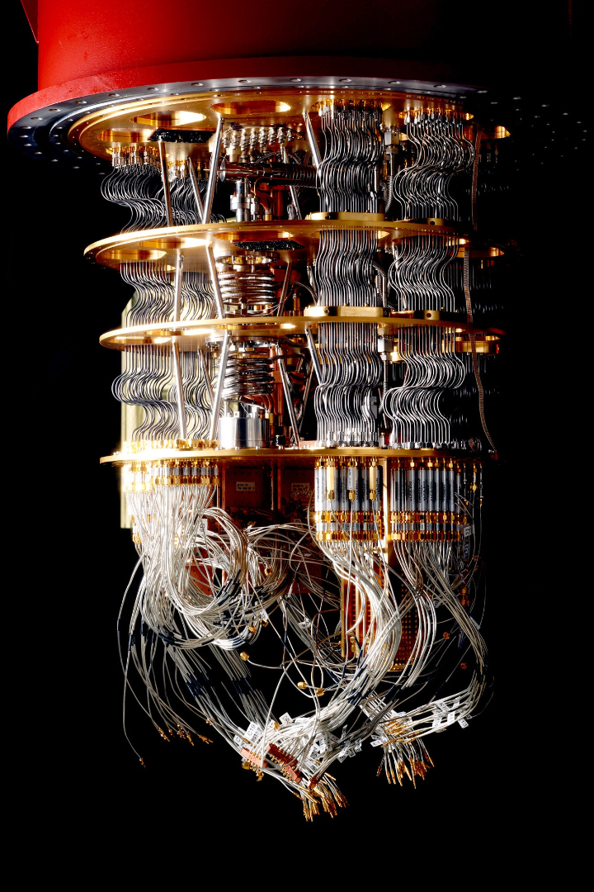
L'informatique quantique avec Qiskit
Vous avez entendu parler de l'informatique quantique, mais vous ne savez pas par où commencer ? Découvrez Qiskit, un outil open source qui permet enfin d'explorer les possibilités étonnantes de l'informatique quantique.

Slide 2
Introduction à l'informatique quantique
Les bits classiques
Les qubits
Fonctionnement des qubits
Les ordinateurs classiques utilisent des bits qui sont soit 0 soit 1.
Les ordinateurs quantiques utilisent des qubits qui peuvent être soit 0 soit 1, soit les deux à la fois.
Les qubits sont des atomes ou des particules subatomiques qui sont maintenus dans un état spécial appelé superposition.
Avantages des qubits
La quantique permet des calculs beaucoup plus rapides que les ordinateurs classiques sur certains types de problèmes.

Slide 3
Principes de base de Qiskit
La Programmation sur Qiskit
Programmez des algorithmes quantiques sur Qiskit à l'aide de langages de programmation populaires tels que Python.
1
2
3
La Toolbox Qiskit
Les Simulateurs Quantiques
Qiskit comprend une collection de modules pour la création de circuits quantiques et la simulation de circuits quantiques.
Qiskit offre différents types de simulateurs pour simuler des circuits quantiques et créer des programmes en langage machine.

Slide 4
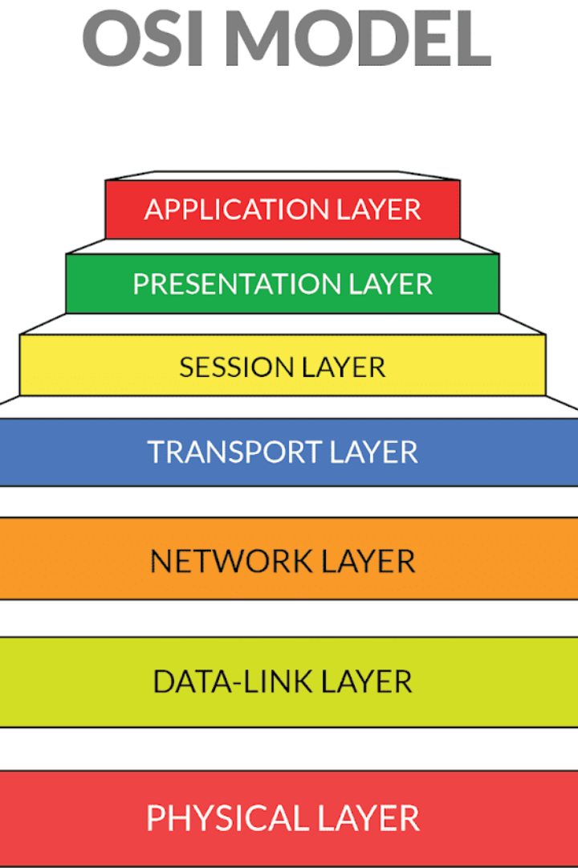
Architecture de Qiskit
1
Les couches de logiciels Qiskit
2
Les fournisseurs de matériel
Qiskit se compose de plusieurs couches de logiciels tels que Terra, Aqua et Aer. Ces couches permettent de simuler et d'exécuter des circuits quantiques sur différents types de matériel.
Qiskit peut s'exécuter sur différents fournisseurs de matériel tel que IBM, le gouvernement des États-Unis, Amazon et Microsoft.

Slide 5
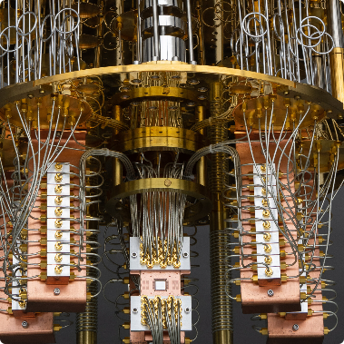
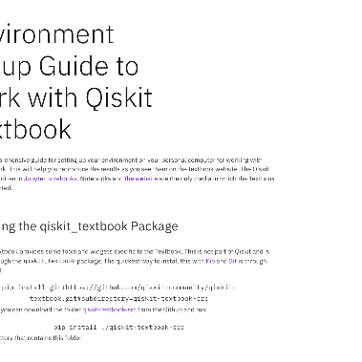
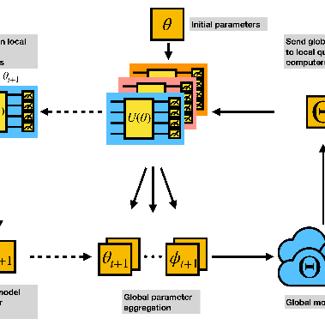
Fonctionnalités de Qiskit
IBM Quantum Experience
Qiskit Textbook
Qiskit Machine Learning
IBM Quantum Experience comprend des outils pour la conception, la visualisation et l'exécution d'algorithmes quantiques.
Qiskit Textbook est un tutoriel pratique, facile à lire et à comprendre pour apprendre Qiskit.
Qiskit Machine Learning est un module qui permet de résoudre des problèmes de classification et de régression à l'aide de réseaux de neurones quantiques.

Slide 6
Applications de Qiskit en informatique quantique
1
Cryptographie quantique
Qiskit peut être utilisé pour développer des méthodes de cryptographie plus solides que les méthodes classiques, telles que le cryptage RSA.
2
Simulation moléculaire
Qiskit permet de simuler des molécules avec une grande précision, ouvrant ainsi de nouvelles portes à la conception de médicaments, à la catalyse et à la fabrication de matériaux.
3
Optimisation
Qiskit peut être utilisé pour résoudre des problèmes d'optimisation tels que le voyageur de commerce et le sac à dos.

Slide 7
Défis et opportunités de Qiskit
Le Langage de Programmation
Matériel Inadéquat
Le Coût
Les qubits ont besoin d'un environnement soigneusement contrôlé pour fonctionner correctement, et le matériel quantique est encore relativement peu fiable.
Le développement de matériel quantique est coûteux et les ordinateurs quantiques sont toujours relativement peu nombreux.
Le langage de programmation quantique est différent de tout ce que la plupart des programmeurs ont jamais vu, et apprendre à programmer en quantique peut être difficile et requiert une certaine courbe d'apprentissage.

Slide 8

Conclusion et Perspectives d'avenir
Qiskit est une plateforme en constante évolution, offrant de nombreuses fonctionnalités utiles pour les développeurs qui souhaitent s'initier à l'informatique quantique. Les développements futurs dans l'informatique quantique ouvriraient la voie à des applications encore plus révélatrices et potentiellement révolutionnaires.

Slide 9

Installation de Qiskit sur votre ordinateur
Pour installer Qiskit sur votre ordinateur, commencez par installer Python et pip. Ensuite, ouvrez votre terminal et entrez "pip install qiskit". Vous pouvez maintenant commencer à explorer les possibilités de l'informatique quantique avec Qiskit.

